Slide 1

Пороци на националния план "Енергетика и климат" свързани с нови ядрени мощности
Дискусия: Ядрената карта в енергийния преход - има ли нужда от нова ядрена мощност в България?
25.06.2025 г.
проф. Димо Стоилов, специалист по стратегическо енергийно планиране

Slide 2
Преди всичко приемете моята благодарност за поканата да участвам във Вашата дискусия по темата за енергийния преход.
При предходната дискусия миналата година отговорих на въпроса дали в България има нужда от нова ядрена мощност. Искам да припомня, че изчерпателният отговор, подкрепен с многоаспектни и подробни аргументи се съдържа в съставеното и изпратено от мен Открито писмо до Президента, Министър-председателя, Председателя на НС, Главния прокурор и Председателя на БАН.
Писмото бе заведено в деловодствата на съответните държавни институции на 10 януари 2024 година. Както можете да предположите, досега нито една институция не е отговорила. Но все пак имаше последици: в началото на тази година бях уволнен като сътрудник на Института за ядрени изследвания и ядрена енергетика при БАН, а сайтът, където писмото беше публикувано заедно с други документи по проекта, ръководен от мен, беше закрит, в резултат на отказа на директора на института да бъде платено за поддържането му, въпреки наличните целеви средства по проекта.
.

Slide 3
Затова, който иска да получи и използва Откритото писмо нека да ми пише на e-мейла (dgstoilov@yahoo.com).
Днес бих искал да допълня вече изложените факти и анализи с разглеждане на пороци на националния план "Енергетика и климат" свързани с планираното използване на нови ядрени мощности у нас.
Понятието „порок“ съобразно научната литература изразява смисъл на недостатък, нарушение, грешка, отклонение, несъответствие с норма, физически или икономически закон. Представените тук пороци не трябва да се възприемат като неуважение към съставителите и утвърдителите на плана, а като описание на факти, грешките в които да бъдат поправени през следващите години, така че да се насочи държавата към укрепващо/държеливо развитие.
Разбира се, планът има и много достойнства, които не се нуждаят от поправки и естествено ще бъдат доразвивани.
.

Slide 4
Пороците могат да се обяснят с факта, че в България няма специалисти и институционален потенциал за разработване на такъв план, поради което планът е съставен от консултантската организация „Deloitte and Е3Modelling“, но едва ли това е единствената причина. Вероятната по-важна причина е геоикономически натиск, прокарван от политици, чиято алчност или сервилност ги заблуждава и те не могат да оценят променените реалности, които ще им докарат загуби, а не бленуваните печалби.
През 2024 г. Европейската комисия приемаше от страните техните актуализирани национални съвместни планове за енергетика и климат. На 27 май тази година Европейската комисия изпрати на Европейския парламент, на Съвета, на Европейския комитет по икономика и общество, както и на Комитета за районите, своята преценка относно постигането на набелязаните цели за развитие на съюза към 2030 г., основана на представените актуализирани планове. Там се съдържат и бележките на комисията по представения български план.
.

Slide 5
Разсъждавайки най-общо, логично е да се очаква, че планът ще оценява всички политики, мерки, дейности, сили и средства, след което ще ги степенува и избере оптимална структура между тях, която да планира чрез дейности и задължения на изпълнители. Но уви, в плана липсва всичко това.
Ето как Европейската комисия отбелязва две от тези липси: ‚Планът не представя остойностяване на нужните общи вложения (инвестиции)... България не представя ясна оценка на макроикономическото въздействие.‘ *
*Извадка от: EU-wide assessment of the final updated National Energy and Climate plans with Staff Working Document for Bulgaria, European Commission, 28 May 2025.
.

Slide 6
За да не претоварваме изложението, тук не разглеждам пороци, които са свързани с методическата обърканост на Регламент 2018/1999 от 11 декември 2018 г., който е законова и методична основа за Управлението на Енергийния съюз и климатичната дейност в страните чрез разработване и процедиране на национални съвместни планове за енергетика и климат. Това би било тема за пространни анализи, при които е необходимо привеждане на множество факти и аргументи.
Предмет на изложеното са пороци, пряко свързани с новите ядрени мощности, отстраняването на които е в правомощията и задълженията на българските институции, съответно на техните администрации.
.

Slide 7
Първият порок на който искам да се спра е:
Неправилен и неверен подход за икономическо оценяване
Съставителите на плана, знаят много добре, че изборът на нови производствени агрегати (технологии, мощности) става по много съображения, главното измежду които е средна изгладена себестойност на произведената енергия през целия полезен живот на обекта (Levelized Cost of Energy-LCOE)*.
Простичко казано, LCOE се изчислява като се раздели сегашната стойност на капиталовите, финансовите и оперативните разходи (Levelized Life-Cycle Cost - LLCC) на количеството продадена енергия през целия полезен живот на обекта. Самите LLCC са изразени като поток от еднакви годишни плащания за разходи през целия жизнен цикъл (от проекта до разчистването на площадката на енергийния източник след времето на функциониране).
*Д. Стоилов, Методология за стратегическо планиране на националната енергетика, Национално издателство за образование и наука „Аз-Буки“, 2023 г.
.
Notes:
В цитираната Методология ще намерите знания и за модернизираните средни изгладени цени, които включват и разходите поради пресекваемост на възобновяемите източници, и разходите за присъединяване и пр.

Slide 8
Избират се онези технологии при които цената за единица произведена или спестена енергия е минимална. По този начин минимално се задължават потребителите на всичката произведена/спестена енергия, сумата от задълженията на които ще доведе до осигуряване на изискваните приходи. Освен това за избраните технологии е необходимо очакваните приходи да надхвърлят или да бъдат равни на разходите за целия жизнен цикъл, сконтирани към паричната година.
Вместо тях, в плана (например на фиг. 23, Таблица 21 и пр.) са посочени само част от инвестиционните разходи чрез цената за създаване на енергиен обект, ако изграждането би било извършено за една нощ и всички разходи са направени моментално (Overnight Construction Cost - OCC). Този примитивен показател не отчита инфлацията, сконтирането и други парични изменения във времето, нито разходите за ядрена вреда, нито разходите за ликвидиране до зелена поляна. Той може да се използва за популистки оценки, но не и за национално/съюзно планиране. При това както в плана, така и в референтния сценарий от 2020 г. са използвани данни от остарели и недостоверни източници, вместо да се цитират водещи финансови институции като Lazard Ltd, World Bank, Blumberg New Energy Finance и др.
.

Slide 9
Така съставителите на плана прикриват факта, че себестойността на електроенергията от планираните от тях два ядрени блока в АЕЦ Козлодуй ще бъде по-висока от прирастната цена на пазара. С други думи, ако не бъде прокарано чрез измамен подход планирането и строителството на тези блокове, те няма да могат да влезнат на електроенергийния пазар, защото тяхната електроенергия ще бъде по-скъпа и няма да бъде изкупувана, т.е. тези „благожелатели“ няма да намалят пазарната цена на електроенергията, а ще я увеличат.
В подкрепа на изложеното, нека приведем цитат от двутомния доклад до Европейската комисия за бъдещето на Европейската конкурентност на един от най-големите съвременни финансисти и бивш министър председател на Италия Марио Драгни: „Да строим нови ядрени реактори по доказани технологии*. Да направим рентабилна електроенергията от ядрени електростанции като удържаме под контрол разходите (LCOE нарастна с 46% от 123 $/MWh през 2009 до 180 $/MWh през 2023 според данни от Lazard и BNEF, което надвиши LCOE на електроенергията от повечето източници на чиста енергия)“.
За пълнота добавяме, че през 2024 г. тази цена достига 222 $/MWh.
.
Notes:
* Които съществуват от дълго време и затова са известни и общоприемливи, а не АР 1000 или пропагандираните на зелено малки модулни реактори.

Slide 10
Вторият порок на който обръщам внимание е:
Невярно определяне на цената на електроенергията при потребителите
По цял свят цената на електроенергията при производителите е разходоопределяна така че да осигури изискуемите приходи. В зависимост от особеностите на всеки национален или регионален пазар на електроенергия цената на производителите може да бъде възлова или общосистемна. Към тази цена се добавят цените за предаване и разпределение, както и тези за разходи по сделката и се получават цени при потребителите. Те също може да бъдат възлови или общосистемни.
Поради усъвършенстване на технологиите за електроенергия от възобновяеми източници през последните и следващите години цената при потребителите чувствително намалява. Тази тенденция е обективна и за България. Тя е видима на Фигура 19, както и на Фигура 96 в плана, които копираме тук. Но след 2035 г. сините линии (тези относно електроенергията) не са верни, защото след 2035 г. илюстрираната цена остава неповлияна или дори спада, въпреки че точно тогава започва изплащането на вложените средства в планираните седми и осми блок в Козлодуй. Произведената от тях електроенергия ще има изгладена себестойност в диапазона от 142 до 222 американски долара, съгласно остойностяването на Lazard за референтните станции.
.

Slide 11
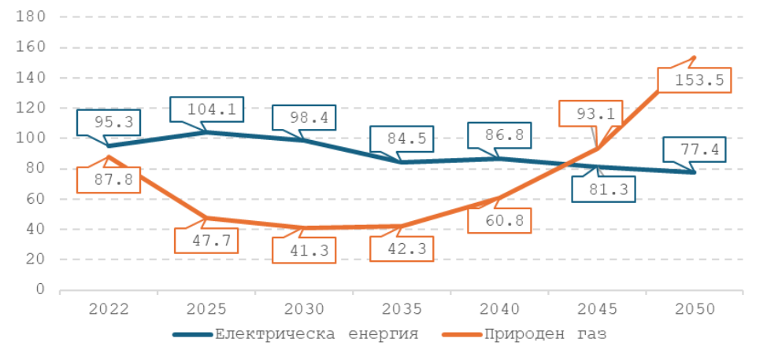
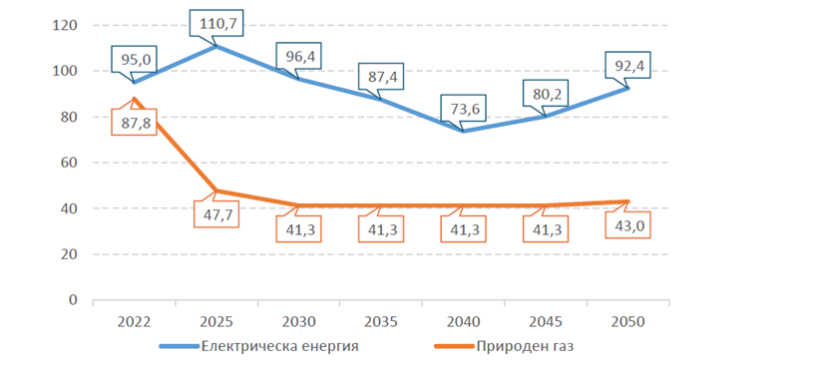
Следователно сините начупени линии са фалшифицирани за да показват неувеличаване, съответно намаляване на цените при потребителите и така да се внуши икономическа приемливост за новите ядрени мощности.
фиг. 19 и фиг. 96 от плана
.

Slide 12
Следващ порок е: Несъответствие с регионалната пазарна логика
Поръчителите на плана обясняват въвеждането на седми и осми блок с желанието си да изнасят електроенергия. Но не посочват на кого ще я продават и още по-малко, с кой купувач имат договор. Такъв няма и няма да има, защото никой няма да купува тази скъпа електроенергия.
Съставителите на плана знаят, че рано или късно ще се разкрие икономическата заблуда. Тогава възникват опасения за скрити причини, водещи до вкарването на ядрени блокове в плана, например:
- Спиране на пети блок в Козлодуй след 2027 г. и съответно на шести блок след 2029 г. поради „вето“ на руския главен конструктор върху продължаване на разрешението за работа или поради други прикривани причини. Подобен прецедент съществува: след като бяха обследвани и намерени за опасни, АЕЦ „Козлодуй“ изпълни проекти за обезопасяване на трети и четвърти блок, в т.ч. надграждане с вихрово-струен кондензатор, но парите и усилията пропаднаха, защото блоковете бяха затворени окончателно.
- Приноси към новия благодетел, в т.ч. доставяне на отработено гориво с обогатен уран и плутоний.
- Създаване на допълнителни мишени за ракети и за ядрена война без ядрени бомби.
Поръчителите на тази част от плана дължат обяснение за истинските причини или следва скоро да оттеглят своето настояване за седми и осми блок в Козлодуй.
.

Slide 13
Следващ порок: Липса на законово изисквани основни данни
В актуализирания интегрален план енергетика и климат няма явна прогноза за годишното потребление на електроенергия до 2050 г. в GWh, нито са представени изискуемите от Глава втора раздел втори на Закона за енергетиката енергийни и мощностни баланси, въпреки че тези прогнози трябва да са основание за всички инвестиционни и оперативни показатели: избор на ред за спиране на замърсяващи и остарели агрегати, определяне на оптимален план за изграждане и въвеждане на заместващи и нови мощности, определяне на план за развите на електропреносната и електроразпределителните мрежи и пр.
Нещо повече, необходимо е да има разбивка на тези прогнози по разновидностите електроенергия: основна (с неизменяема мощност), електроенергия по договорен график, електроенергия със свободен график, резервираща, балансираща и/или регулираща електроенергия. В текстовете на плана или като приложения. Особено разновидностите, които се търгуват на отделни пазари. И не на последно място по значимост: прогноза за електроенергията, произвеждана от самите потребители, които са се превърнали в протребители.
.

Slide 14
Въпреки описаните липси, в плана са написани производни показатели: дял на възобновяеми енергии, секторни потребления, цели за обезвъглеродяване и пр., които обаче са непроверяеми. При опит за тяхното анализиране, в т.ч. на неявно показани на фиг. 106 съставляващи в ktoe, отбелязваме следното:
- Планираното потребление на електроенергия (сивата линия на следващата фигура) за 2050 г. е завишено с 43% спрямо планираното потребление в референтния сценарий от 2020 г. с което може да се внушат нараснали нужди. Над 60 % се увеличава потреблението на електроенергия спрямо това от 2010 г. Това изглежда невероятно предвид на намалението на населението (червената линия) с около 25 % и обявеното увеличение на енергийната ефективност, което компенсира обективно очакваното увеличение на електропотреблението в транспорта.
- Повече от два пъти се повишава електропотреблението за всеки останал в България жител (синята линия на фигурата) спрямо потреблението от 2010 г. Това е резултат на внушаваното нарастващо общо електропотребление и намалението на населението с около 25 %.
.

Slide 15
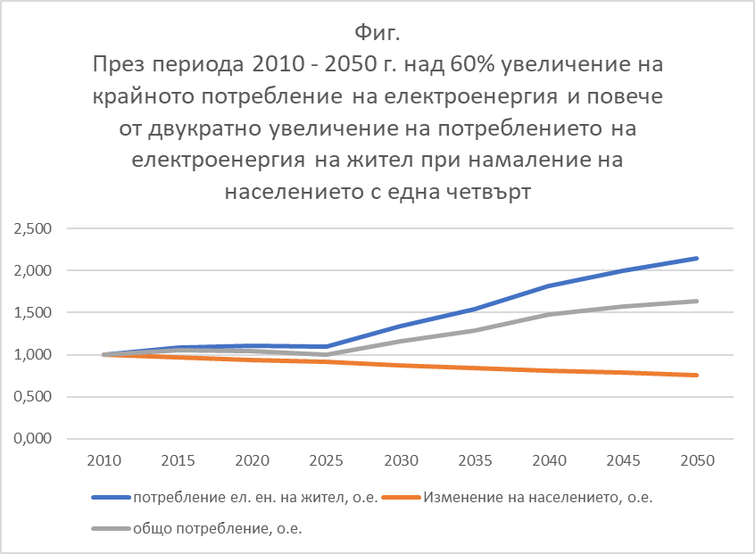
.
Изводът е, че приетото в плана увеличение на потреблението на електроенергия е невъзможно, особено при продължаване на демографската катастрофа за страната.

Slide 16
Следващ порок: Антиистинност по отношение на ядреното гориво като местен енергиен източник
Темата за диверсификация на доставките на свежо ядрено гориво и твърдението, че ядреното гориво е местен източник се повтарят по три пъти в плана. Да диверсифицираш вноса на нещо местно звучи шизофренично, защото двете тези взаимно се изключват. Следователно едната е невярна. До тук спирам, защото вкарването на неистини в един стратегически държавен документ е предмет на разследване според НПК от по-специализирани държавни органи.
.

Slide 17
Заключение
При социализма развитието на държавата и нейната енергетика се планираше в специализирана институция (Комитет/Комисия по планиране) под „мъдрото“ ръководство на Съвета за икономическа взаимопомощ (СИВ) и съответната Икономическа комисия. При Перестройката тези институции бяха разтурени заедно с индустриалния потенциал на държавата, защото на подставените политици бе внушено, че „пазарът сам регулира всичко“.
Сега, без да има свои планови органи, България има 28 стратегически планови документа, в т.ч.: Национална програма за развитие БЪЛГАРИЯ 2030 (НПР БЪЛГАРИЯ 2030); План за действие за изпълнението на Националната програма за развитие БЪЛГАРИЯ 2030; Национален план за възстановяване и устойчивост на Република България; Интегриран план в областта на енергетиката и климата на Република България 2021 – 2030 г.
и много други стратегии, планове и програми.
.

Slide 18
Разработването на тези планови документи е платено с български пари, а са направени от чужди наемни организации, обръчи на европейските институции, за да задоволят изискванията на брюкселските чиновници и техните работодатели. Но такива документи не са достатъчно полезни за укрепване на националната ни държеливост.
Скромната ни надежда е, тези бележки да станат известни на лицата, които са прокарали пороците в плана, за да направят нужните поправки след като се убедят, че в противен случай те лично и народът, към който принадлежат, ще претърпят вреди.
.

Slide 19
Благодаря за вниманието!
проф. Димо Стоилов
специалист по стратегическо енергийно планиране
dgstoilov@yahoo.com

